Slide 1
TRÁVICÍ SOUSTAVA
Registrační číslo projektu: CZ.1.07/1.1.38/02.0025
Název projektu: Modernizace výuky na ZŠ Slušovice, Fryšták, Kašava a Velehrad
Tento projekt je spolufinancován z Evropského sociálního fondu a státního rozpočtu České republiky.
Pří_200_Člověk_Trávicí soustava
Autor: Mgr. Zdeňka Krmášková
Škola: Základní škola a Mateřská škola Kašava,okres Zlín, příspěvková organizace

Slide 2
ANOTACE:
Digitální učební materiál je určen pro seznámení žáků s trávicí soustavou člověka.
Materiál rozvíjí nově získané vědomosti a dovednosti žáků.
Je určen pro předmět přírodověda v 5. ročníku
Tento materiál vznikl ze zápisů autora jako doplňující materiál k učebnici: Přírodověda pro 5. ročník základní školy. Praha2: SPN- pedagogické nakladatelství, akciová společnost, 2004. ISBN 80-7235-258-X

Slide 3
TRÁVICÍ ÚSTROJÍ
Potravu vkládáme do úst.
Pomocí zubů a jazyka ji důkladně rozžvýkáme.
Zároveň se v ústech promísí se slinami.
Tím se některé složité látky v potravě začnou štěpit na jednodušší látky.

Slide 4
Spolknuté sousto prochází hltanem a jícnem do žaludku.
Tam se přijatá potrava promíchá se žaludeční šťávou a další její část se rozkládá na jednodušší části.
Ze žaludku postupuje částečně rozložená potrava do tenkého střeva.
Do jeho začátku vtékají ze slinivky břišní další trávicí šťávy, které dokončují rozklad látek z potravy.
Vzniklé jednoduché látky prolínají stěnou tenkého střeva neboli vstřebávají se do krve.

Slide 5
Nevstřebané zbytky z tenkého střeva přecházejí do tlustého střeva.
V tlustém střevu se z nich odděluje voda a vrací se do krve.
Ze zbylých látek se vytváří stolice.
Ta odchází z těla ven konečníkem.

Slide 6
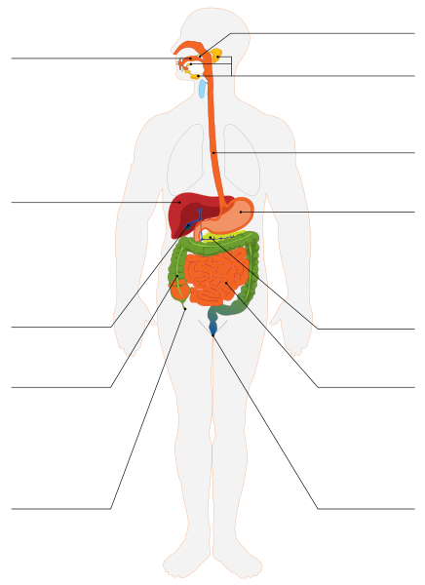
Trávicí soustava
Hltan
Dutina ústní
Jazyk
Jícen
Játra
Žaludek
Slinivka břišní
Žlučník
Tlusté střevo
Tenké střevo
Slepé střevo
Konečník

Slide 7
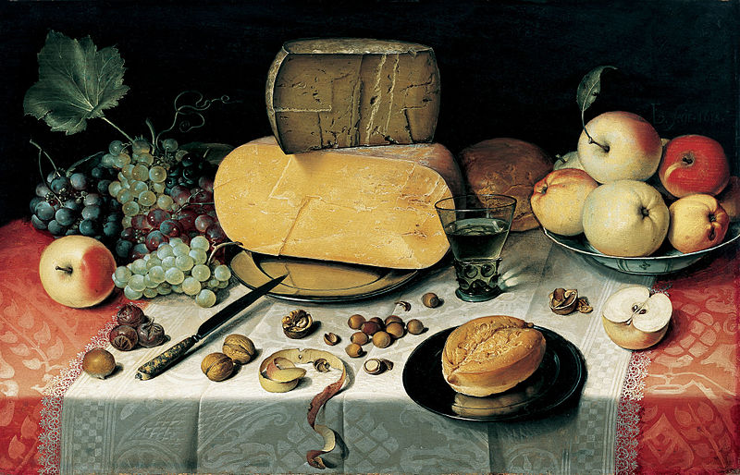
Zásady správného stravování:
Pro zdraví člověka je důležité, aby přijímal přiměřené množství vhodné potravy.

Slide 8
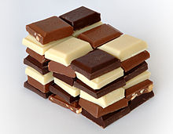
Potrava člověka by neměla obsahovat:
Velké množství tuků (sádlo, máslo).
Velké množství soli a tuků obsahují salámy, párky a jiné uzeniny. Proto se vyhýbejme tučnému a příliš slanému jídlu.
Symbol diabetu
Velké množství cukrů ( různé sladkosti).
Cukru je potřeba malá dávka. Kdo přijímá hodně cukru, zadělává si na různé nemoci.
Nemoc z nadbytku, která postihuje každoročně miliony lidí, se jmenuje diabetes mellitus - cukrovka.

Slide 9
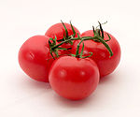
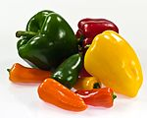
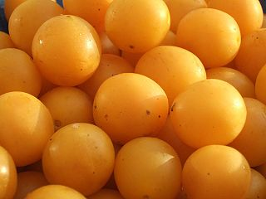
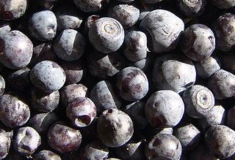
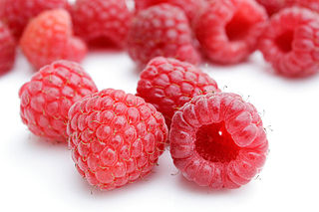
V potravě člověka nesmí chybět:
Zelenina
Ovoce
Jsou důležitým zdrojem vitamínů a minerálních látek.

Slide 10
Pětkrát denně ovoce a zelenina
Denně bychom měli sníst alespoň 5 porcí ovoce a zeleniny.
Měli bychom sníst 3 porce zeleniny a 2 porce ovoce.
Nejvíce vitaminů a minerálních látek najdeme v čerstvém ovoci a zelenině, v celozrnných obilovinách, v kysaném zelí, luštěninách.
Vitamín B najdeme v ořechách, droždí.
Vitamín A obsahuje mrkev.
Dávní námořníci při dlouhých plavbách měli jen sušené maso a vodu.
Proto jim začaly padat zuby, vlasy a byli slabí.

Slide 11
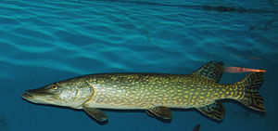
Zdravá strava obsahuje
Libové drůbeží maso.
Rybí maso.
Maso je důležitým zdrojem bílkovin.
Maso mořských ryb obsahuje zdravé tuky, které ovlivňují fungování mozku, srdce, cév.
Obsahuje také jód, který podporuje činnost štítné žlázy, která má vliv na vývoj organismu.

Slide 12
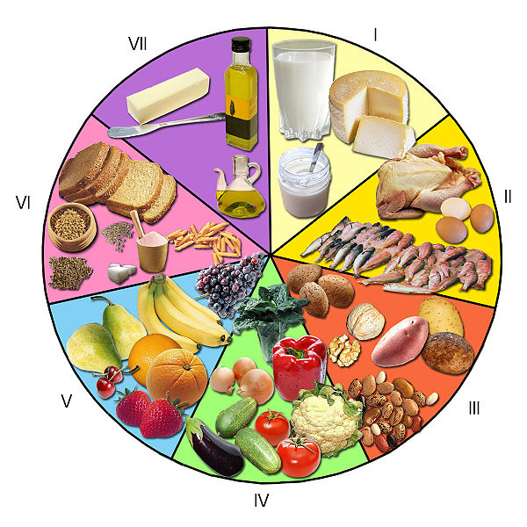
Pro zdraví člověka je důležité:
složení potravy
její množství
její pravidelnost

Slide 13
Potravinová pyramida
Naše strava by měla být v průběhu dne pestrá. Denně bychom měli sníst:
5 – 6 porcí obilovin
5 porcí ovoce a zeleniny
2 porce mléčných výrobků
1 porci luštěnin nebo masa.
Určitě bychom měli snížit počet porcí sladkých
a slaných potravin.

Slide 14
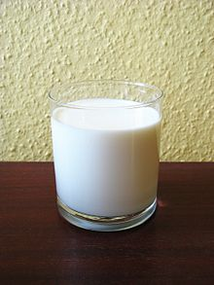
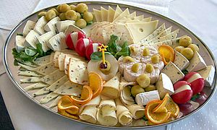
Mléko a mléčné výrobky
Tělo roste díky vápníku a bílkovinám. Z bílkovin tělo buduje svaly a vápníkem zpevňuje kosti a zuby.
Nemusíme konzumovat jenom mléko.
Můžeme si vybrat jogurt, tvaroh, sýry.
Sýry se vyrábějí sražením mléka a odstředěním tekutiny - syrovátky. Proto obsahují málo vody a velké množství bílkovin a vápníku.

Slide 15
Zdravý člověk může vydržet bez potravy přibližně 40 dnů.
Hladověním může být zdraví člověka ohroženo již dříve.
Člověk by měl denně pravidelně jíst (4 - 6 x denně v menších porcích).
Člověk si má hlídat pitný režim – denně vypít asi 2 l tekutin.
Člověk by měl zařazovat do jídelníčku potraviny bohaté na vlákninu (celozrnné výrobky, luštěniny, ovoce, zelenina).

Slide 16
Doplň názvy částí trávicí soustavy:
dutina ústní
tlusté střevo
hltan
tenké střevo
jazyk
slepé střevo
žaludek
konečník
jícen
slinivka břišní
játra
žlučník

Slide 17
Trávicí soustava - řešení
Hltan
Dutina ústní
Jazyk
Jícen
Játra
Žaludek
Slinivka břišní
Žlučník
Tlusté střevo
Tenké střevo
Slepé střevo
Konečník

Slide 18
Rozděl potraviny do skupin podle původu:
Banán, tavený sýr, šunka, rohlík, ovocný mošt, vejce, ananas, jogurt, rajče, máslo, sádlo, pomeranč, jablko, losos, rýže, luštěniny, okurek
Rostlinný původ:
Živočišný původ:
Pozorně si přečti dvojice jídel. Vyber ta, která jsou zdravější.
čerstvá zelenina – vařená zelenina
brambory - knedlíky
tmavý chléb – bílé pečivo
uzeniny - sýry
kompot – čerstvé ovoce
med - čokoláda

Slide 19
ŘEŠENÍ:Rozděl potraviny do skupin podle původu:
Banán, tavený sýr, šunka, rohlík, ovocný mošt, vejce, ananas, jogurt, rajče, máslo, sádlo, pomeranč, jablko, losos, rýže, luštěniny, okurek
Rostlinný původ:
Živočišný původ:
Banán, rohlík, ovocný mošt, ananas, rajče, pomeranč, jablko, rýže, luštěniny, okurek
Tavený sýr, šunka, vejce, jogurt,máslo, sádlo, losos
Pozorně si přečti dvojice jídel. Vyber ta, která jsou zdravější.
čerstvá zelenina – vařená zelenina
brambory - knedlíky
tmavý chléb – bílé pečivo
uzeniny - sýry
kompot – čerstvé ovoce
med - čokoláda

Slide 20
Vyhledej v osmisměrce názvy jídel a sestav jídelníček. Ze zbylých písmen sestav slovo tajenky.
B | R | A | M | B | O | R | Y
O | A | K | V | É | L | O | P
K | E | S | V | Č | T | E | R
É | R | Ř | A | R | E | Ž | O
L | Ý | J | U | L | Č | Ý | H
M | S | G | E | K | Á | R | L
Ř | O | A | B | Y | R | T | Í
J | A | B | L | K | O | E | K
Jídelníček:
Snídaně:_______________________
Přesnídávka:____________________
Oběd:_________________________
Svačina:_______________________
Večeře:________________________

Slide 21
ŘEŠENÍ: Vyhledej v osmisměrce názvy jídel a sestav jídelníček. Ze zbylých písmen sestav slovo tajenky.
B | R | A | M | B | O | R | Y
O | A | K | V | É | L | O | P
K | E | S | V | Č | T | E | R
É | R | Ř | A | R | E | Ž | O
L | Ý | J | U | L | Č | Ý | H
M | S | G | E | K | Á | R | L
Ř | O | A | B | Y | R | T | Í
J | A | B | L | K | O | E | K
Jídelníček:
Snídaně: mléko, sýr, rohlík
Přesnídávka: jablko
Oběd:polévka, rýže, kuře, salát, čaj
Svačina: jogurt, rohlík, čaj
Večeře: brambory, ryba, salát, čaj

Slide 22
Vylušti tajenku a řekni, co ten pojem znamená.
Důležitým zdrojem bílkovin je …
Nevstřebané zbytky potravy přecházejí do
Nemoc z nadbytku cukru
Tekutina, díky které se látky v potravě začnou štěpit
Potrava se do žaludku dostává přes …
Součást stravy, která je zdrojem vitamínů
 |  |  |  |  | M | A | S | O
T | L | U | S | T | É | H | O |  | S | T | Ř | E | V | A
 |  |  |  |  |  | C | U | K | R | O | V | K | A
 |  |  |  |  |  |  | S | L | I | N | Y
 |  |  |  |  | H | L | T | A | N
 |  |  |  |  | O | V | O | C | E

Slide 23
ŘEŠENÍ:Tajenka zní: SOUSTO
Důležitým zdrojem bílkovin je …
Nevstřebané zbytky potravy přecházejí do
Nemoc z nadbytku cukru
Tekutina, díky které se látky v potravě začnou štěpit
Potrava se do žaludku dostává přes …
Součást stravy, která je zdrojem vitamínů
 |  |  |  |  | M | A | S | O
T | L | U | S | T | É | H | O |  | S | T | Ř | E | V | A
 |  |  |  |  |  | C | U | K | R | O | V | K | A
 |  |  |  |  |  |  | S | L | I | N | Y
 |  |  |  |  | H | L | T | A | N
 |  |  |  |  | O | V | O | C | E

Slide 24
Zdroje citací:
Čokoláda. Wikipedie [online]. 2005, 9.12.2012 [cit. 2012-12-27]. Dostupné z: http://cs.wikipedia.org/wiki/%C4%8Cokol%C3%A1da
Zelenina. Wikipedie [online]. 2004, 17.12.2012 [cit. 2012-12-27]. Dostupné z: http://cs.wikipedia.org/wiki/Zelenina
Ovoce. Wikipedie [online]. 2004, 16.12.2012 [cit. 2012-12-27]. Dostupné z: http://cs.wikipedia.org/wiki/Ovoce
Soubor:Floris Claesz. van Dyck 001.jpg. Wikipedie [online]. 2005, 24.12.2009 [cit. 2012-12-27]. Dostupné z: http://cs.wikipedia.org/wiki/Soubor:Floris_Claesz._van_Dyck_001.jpg
Štika obecná. Wikipedie [online]. 2005, 10.12.2012 [cit. 2012-12-27]. Dostupné z: http://cs.wikipedia.org/wiki/%C5%A0tika_obecn%C3%A1
Lidská výživa. Wikipedie [online]. 2011, 10.12.2012 [cit. 2012-12-27]. Dostupné z: http://cs.wikipedia.org/wiki/Lidsk%C3%A1_v%C3%BD%C5%BEiva
Soubor: Digestive system.svg. Wikimedia commons [online]. 2012, 17.8.2012 [cit. 2013-01-08]. Dostupné z: http://commons.wikimedia.org/wiki/File:Digestive_system.svg
Soubor:Cheese platter.jpg. Wikipedie [online]. 2005, 24.10.2011 [cit. 2013-01-16]. Dostupné z: http://cs.wikipedia.org/wiki/Soubor:Cheese_platter.jpg
Soubor:Mleko.jpg. Wikipedie [online]. 2007, 9.2.2007 [cit. 2013-01-16]. Dostupné z: http://cs.wikipedia.org/wiki/Soubor:Mleko.jpg
Soubor:Blue circle for diabetes.svg. Wikipedie [online]. 2007, 23.10.2011 [cit. 2013-01-17]. Dostupné z: http://cs.wikipedia.org/wiki/Soubor:Blue_circle_for_diabetes.svg

